Slide 1


Hjernen

Slide 2
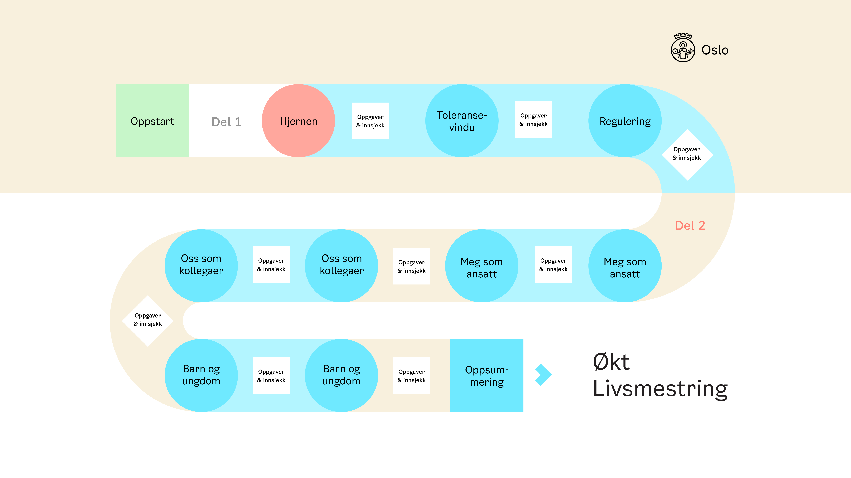

Slide 3
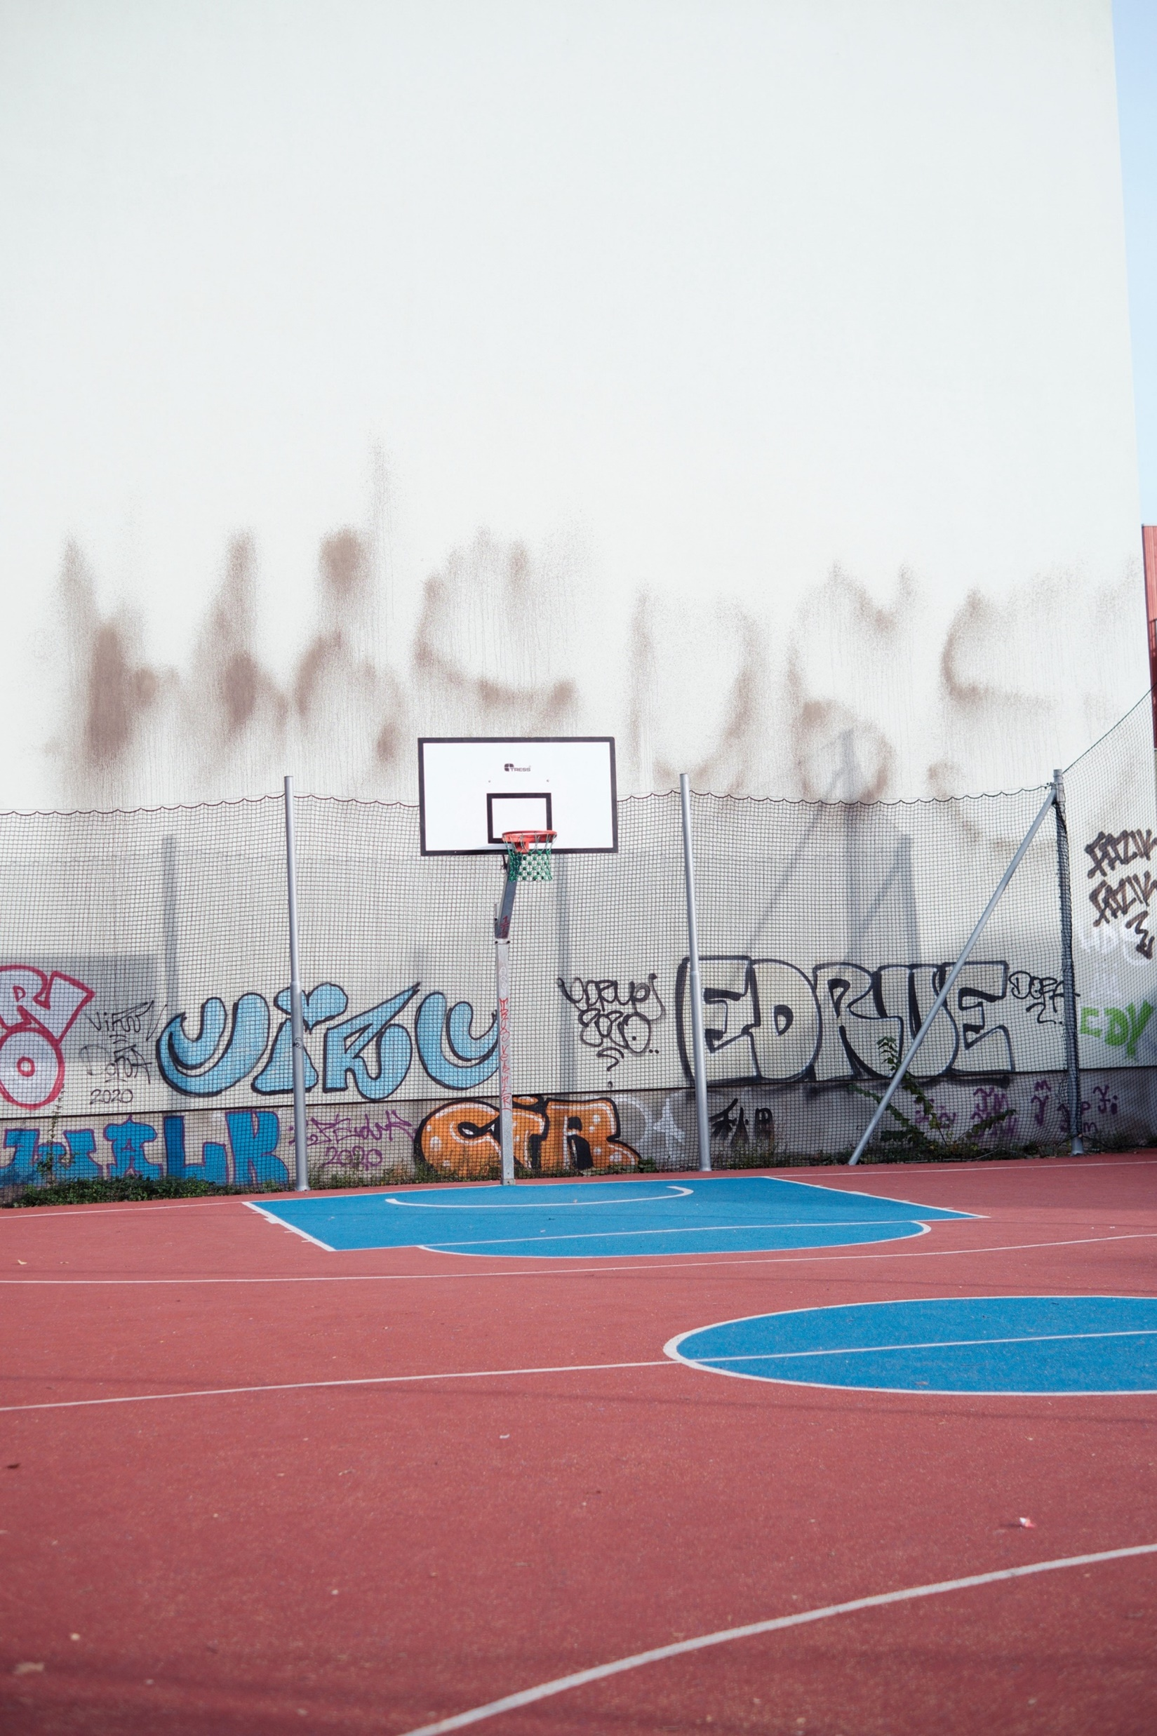

Vi skal ha fokus på:
  Hvordan hjernen utvikles og fungerer ved hjelp av modellen «den tredelte hjernen».
  Hvordan tidligere erfaringer påvirker barn og unges utvikling.
  Hvordan trygge voksne kan kompensere for negative erfaringer.
Foto: Tom Gustavsen

Slide 4
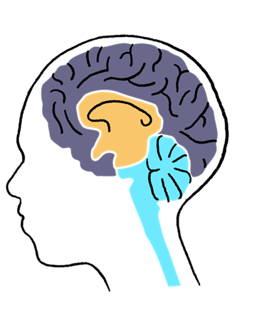
Kunnskap om hjernen
Hjernen
Hjelper oss med å forstå hvordan barndomsbelastninger påvirker barns utvikling og fungering.
Hjelper oss med å forstå oss selv i møte med barna.
Og kunnskap kan gjøre oss tryggere på hva som er god hjelp, og hvordan vi kan få det til i egen arbeidshverdag.

Slide 5


Slide 6

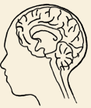
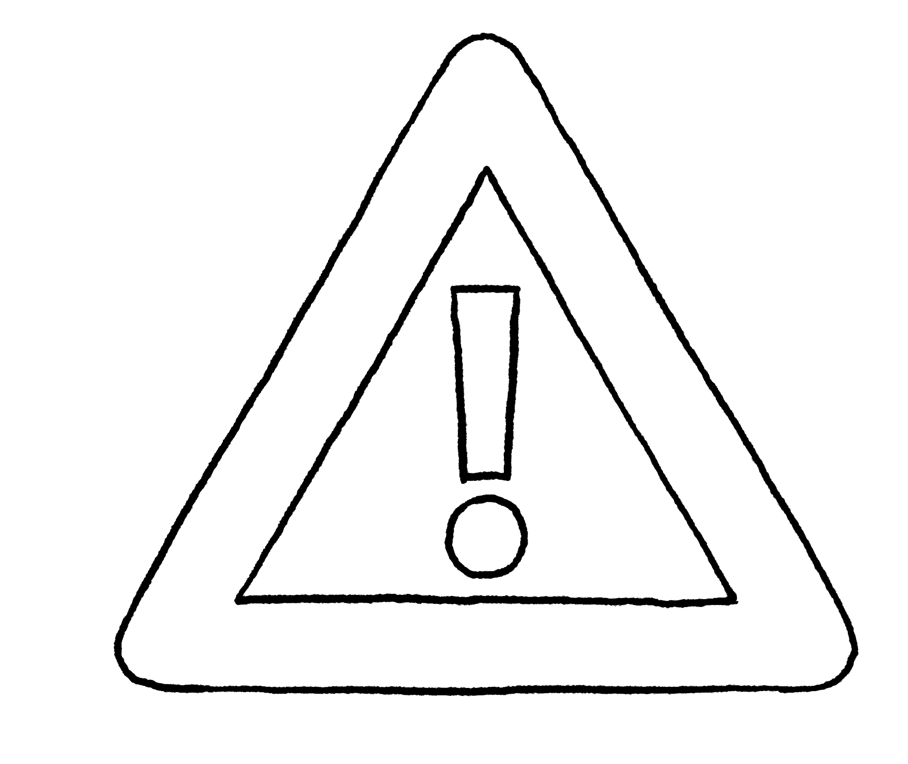
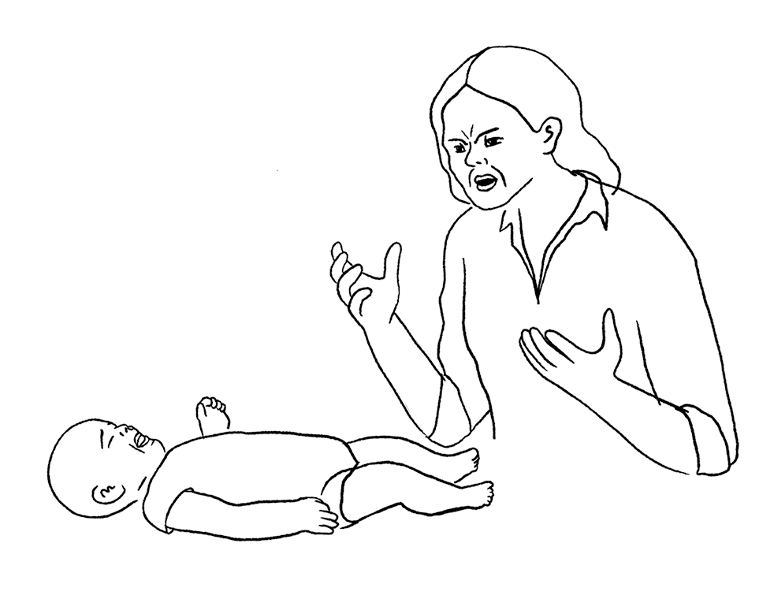
Oppgave:
Hjernen
5 minutter
Snu deg til sidemannen og snakk om to ting dere ble opptatt av i filmen.
Hjernen
Fare
Erfaringer

Slide 7
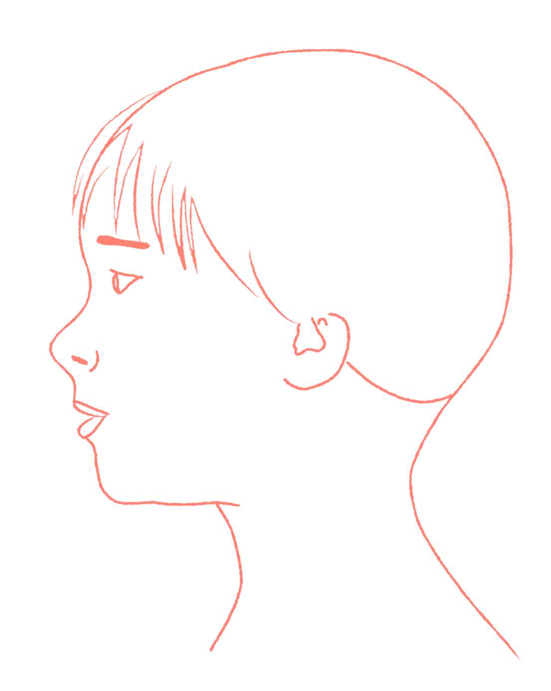
Hjernen¹
Hjernen
Hjernen består av mange nerveceller som er koblet sammen i nettverk.
Nettverkene hjelper oss med å løse små og store oppgaver gjennom dagen.
Barn er født med en umoden hjerne, og store deler av utviklingen skjer etter fødsel.
Utviklingen påvirkes av erfaringer, både gode og dårlige.

Slide 8
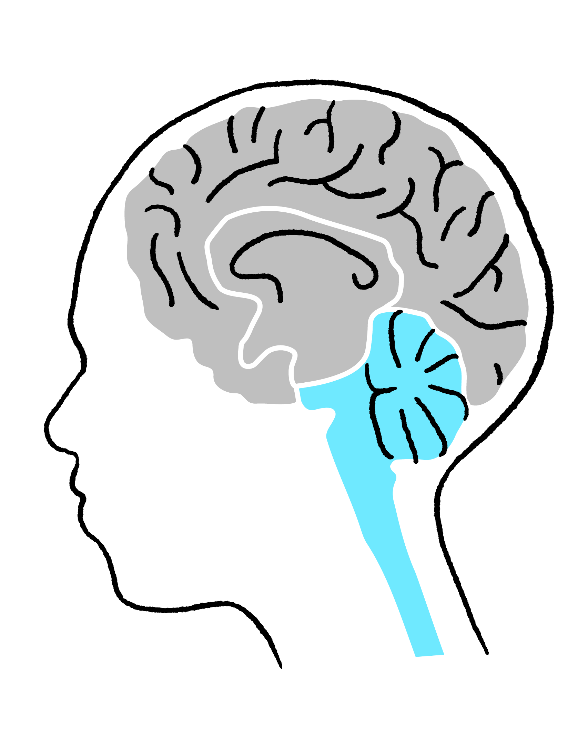
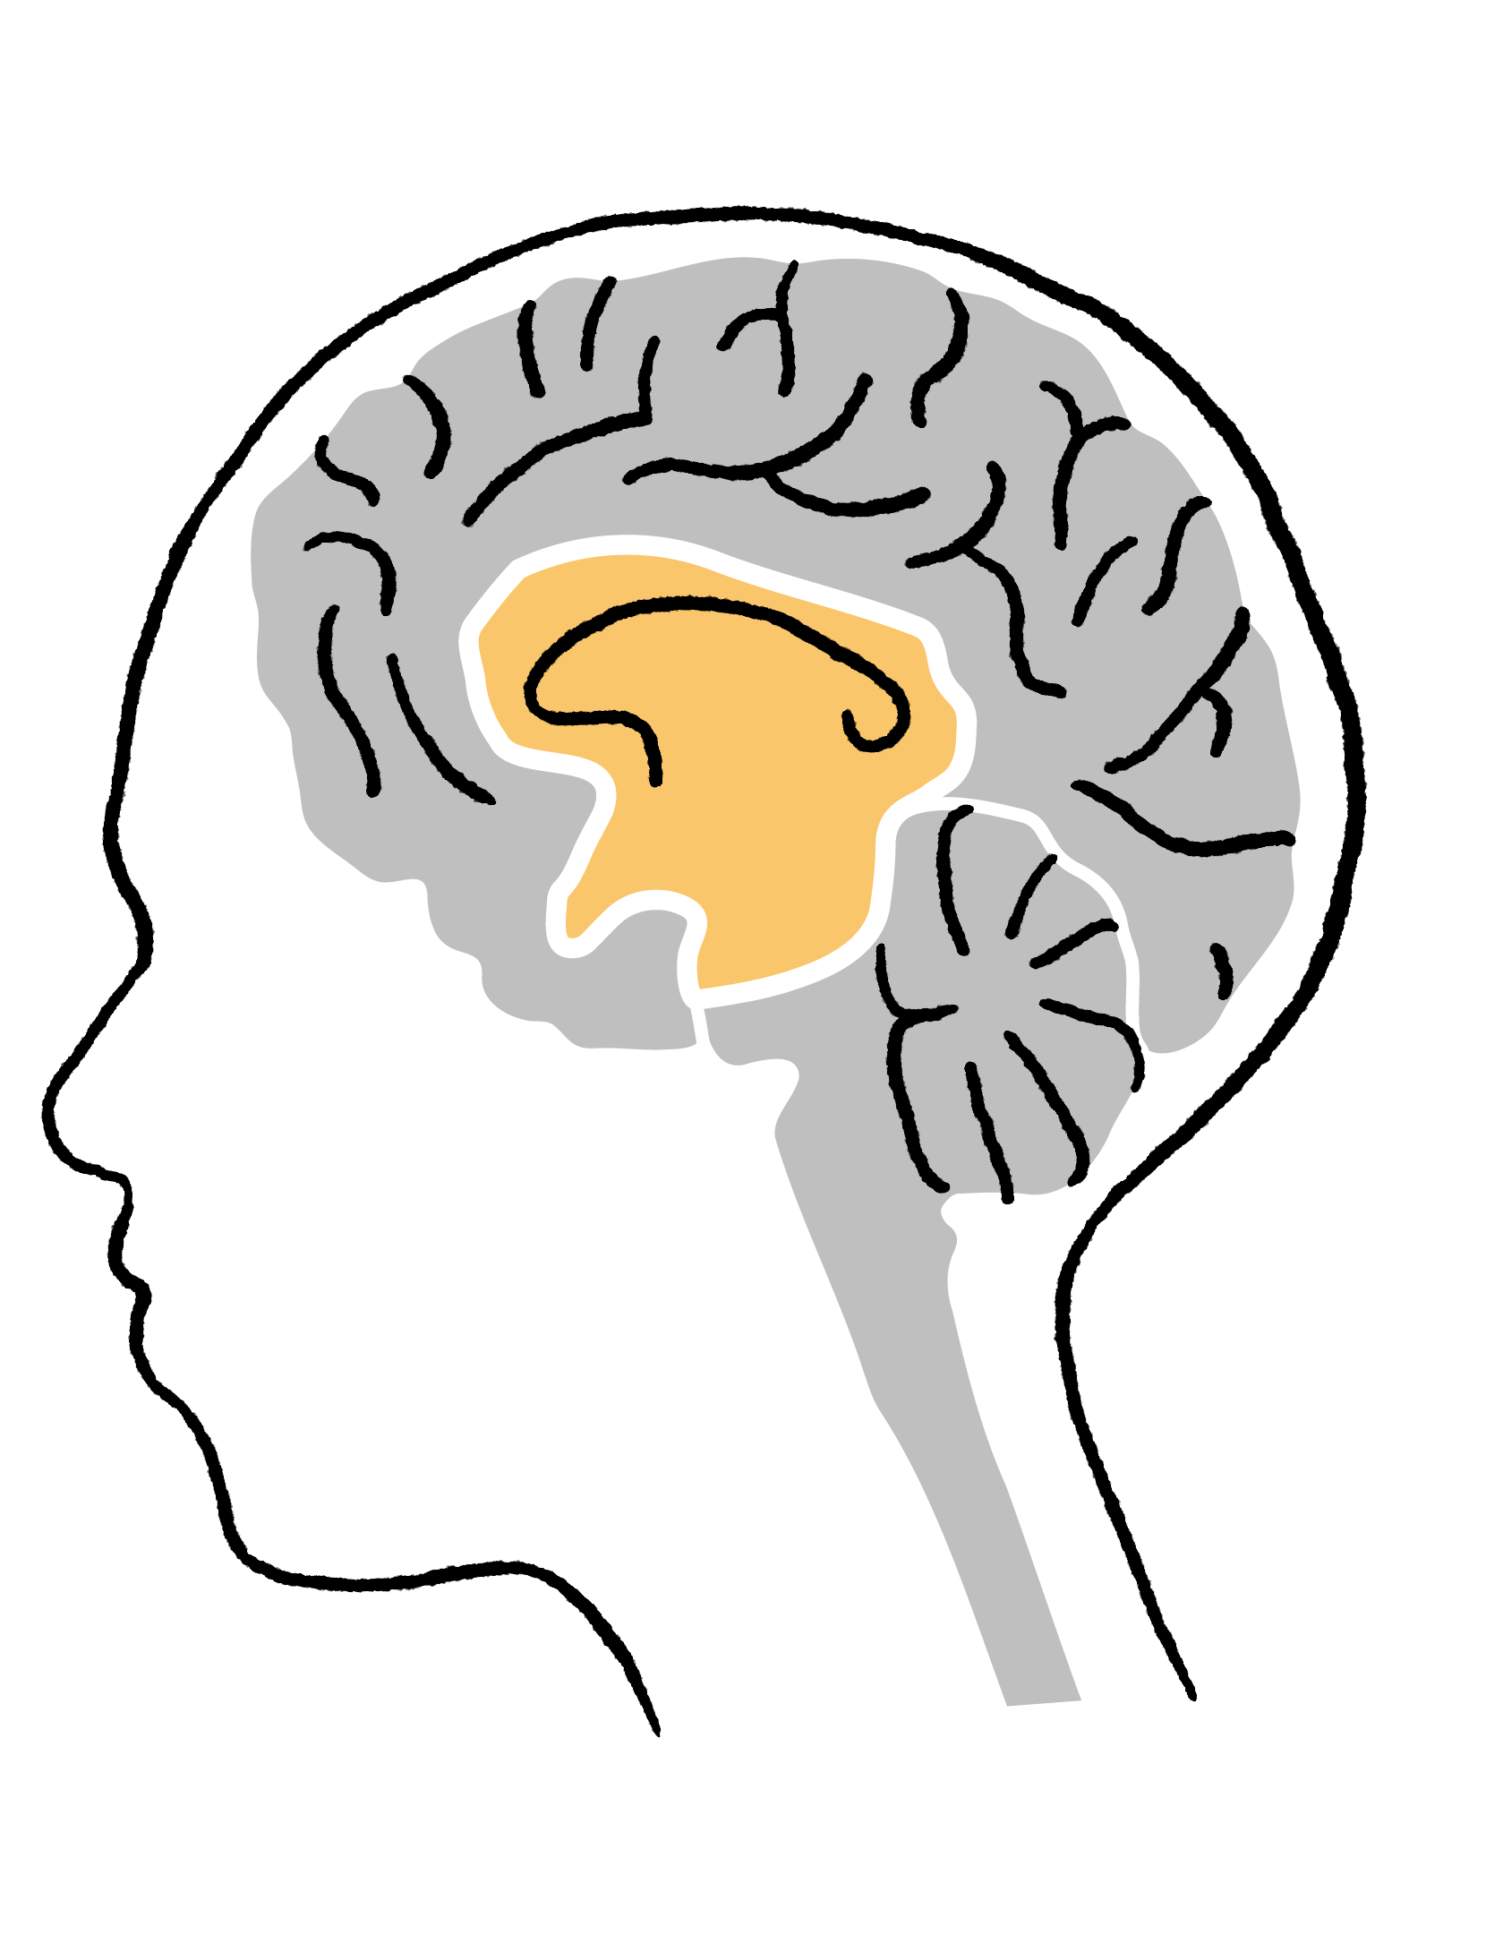
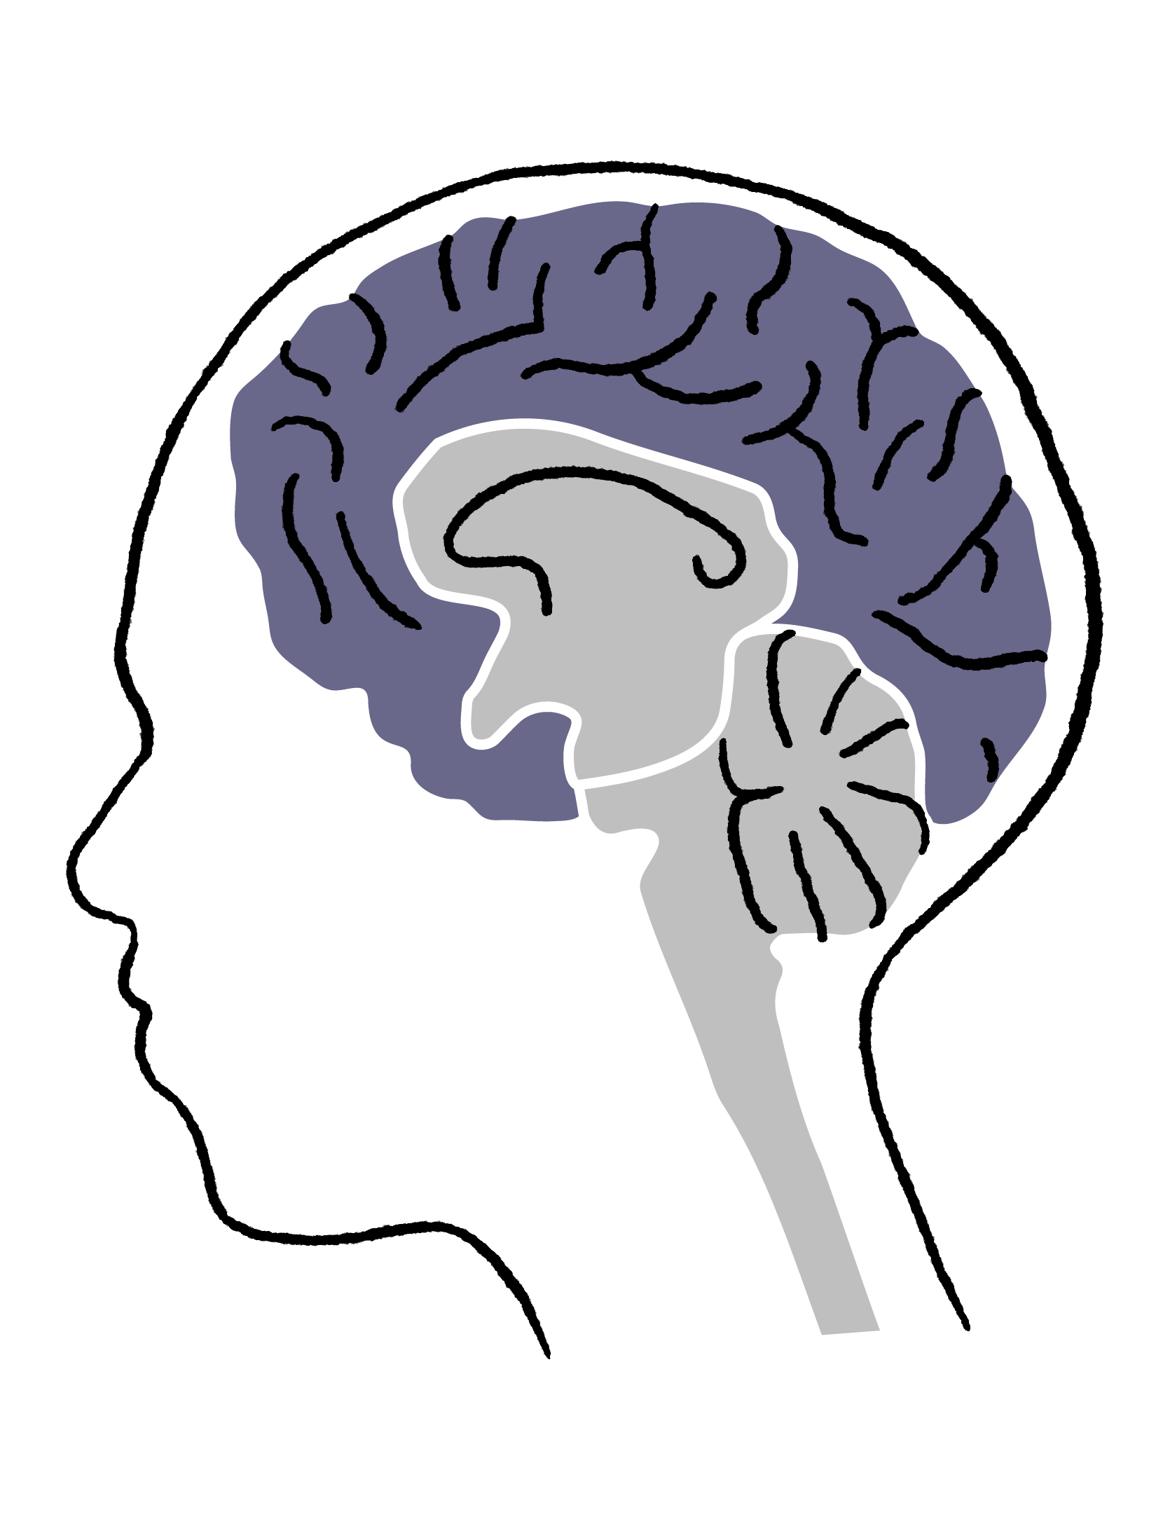
Den tredelte hjernen¹
Hjernen
Modellen kan hjelpe oss med å forstå hvordan hjernen utvikler seg og fungerer¹.
Sansehjernen
Følelseshjernen
Tenkehjernen

Slide 9
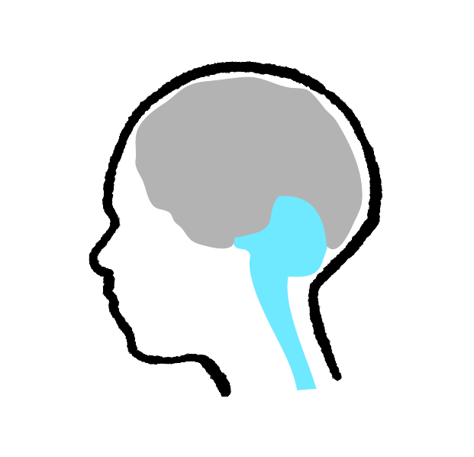
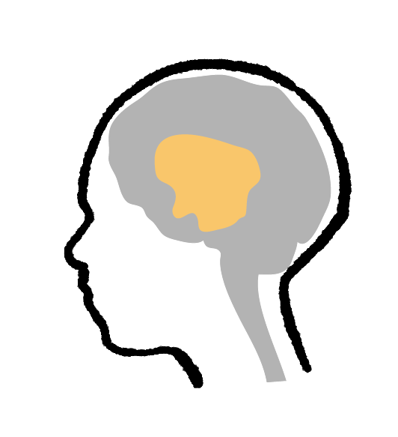
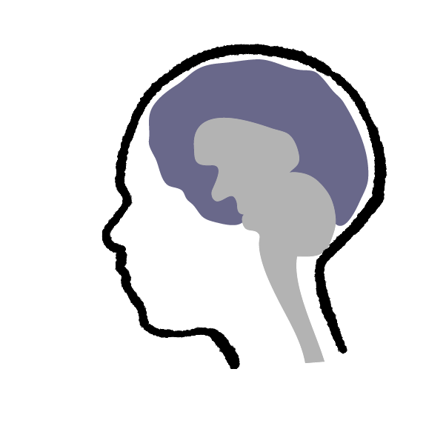
Sansehjernen
Hjernen
Følelseshjernen
Tenkehjernen
Kategoriserer informasjon som «fare» eller «ikke fare»³

Slide 10
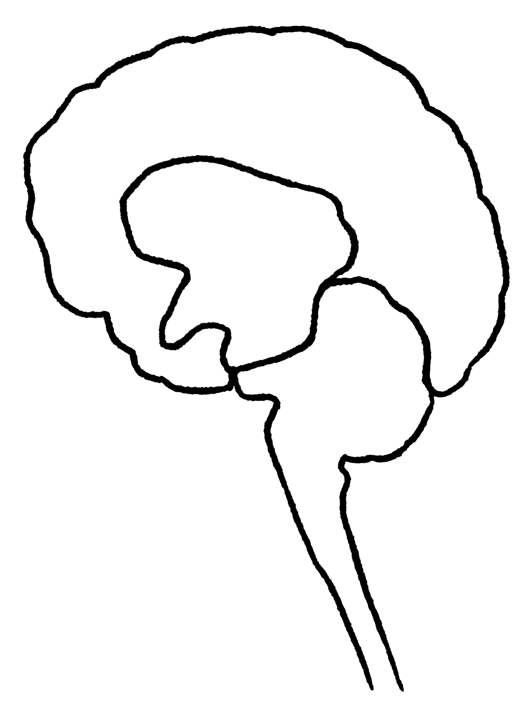
Sansehjernen^{1,2,3}
Hjernen
En viktig oppgave er å sikre overlevelse:
        Styrer grunnleggende behov som pust, søvn, kroppstemperatur, sult og tørst.
        Registrere informasjon og kategoriserer den som «fare» eller «ikke fare»³.
Alle oppgaver og prosesser skjer automatisk uten at vi trenger å tenke på det.

Slide 11
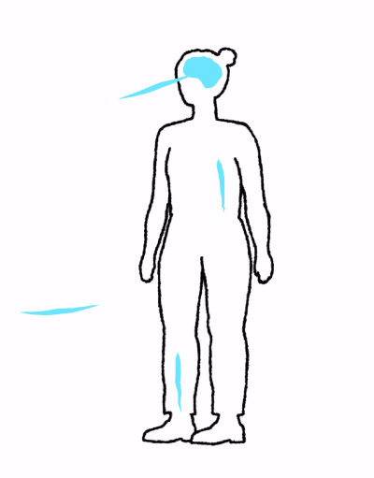
Sansehjernen registrer informasjon²
Hjernen
Den registrerer informasjon som kommer fra innsiden av kroppen, eksempelvis:
    Har kroppen nok næring, eller trenger den mat?
    Er du for varm eller kald?
    Trenger kroppen å sove?
Den registrerer informasjon som kommer fra utsiden av kroppen, eksempelvis:
    Lyder, bevegelser, fysiske omgivelser
    Andre sitt kroppsspråk og ansiktsuttrykk
    Er omgivelsene trygge?
Illustrasjon

Slide 12
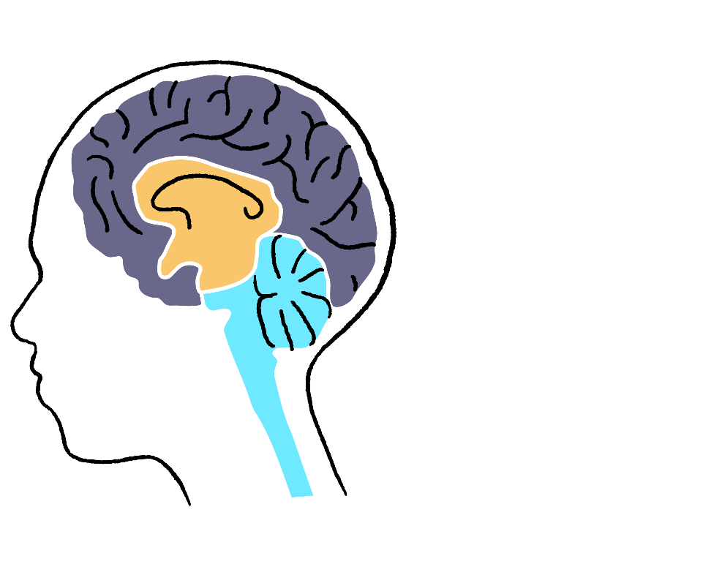
Følelseshjernen
Hjernen
Sansehjernen
Tenkehjernen
Læringen skjer når vi erfarer noe flere ganger over tid.^{1,2}

Slide 13
Følelseshjernen^{1,2}
Hjernen
Hjelper oss med å lære av erfaringer, både gode og dårlige.
Vi lærer særlig av erfaringer som gjentas mange ganger, slik at det blir et mønster.
Læringen hjelper oss med å huske hva som er farlig, og påvirker hva vi forventer av andre og omgivelsene våre.
Læringen og prosesser i føleseshjernen skjer automatisk uten at vi trenger å tenke på det.

Slide 14
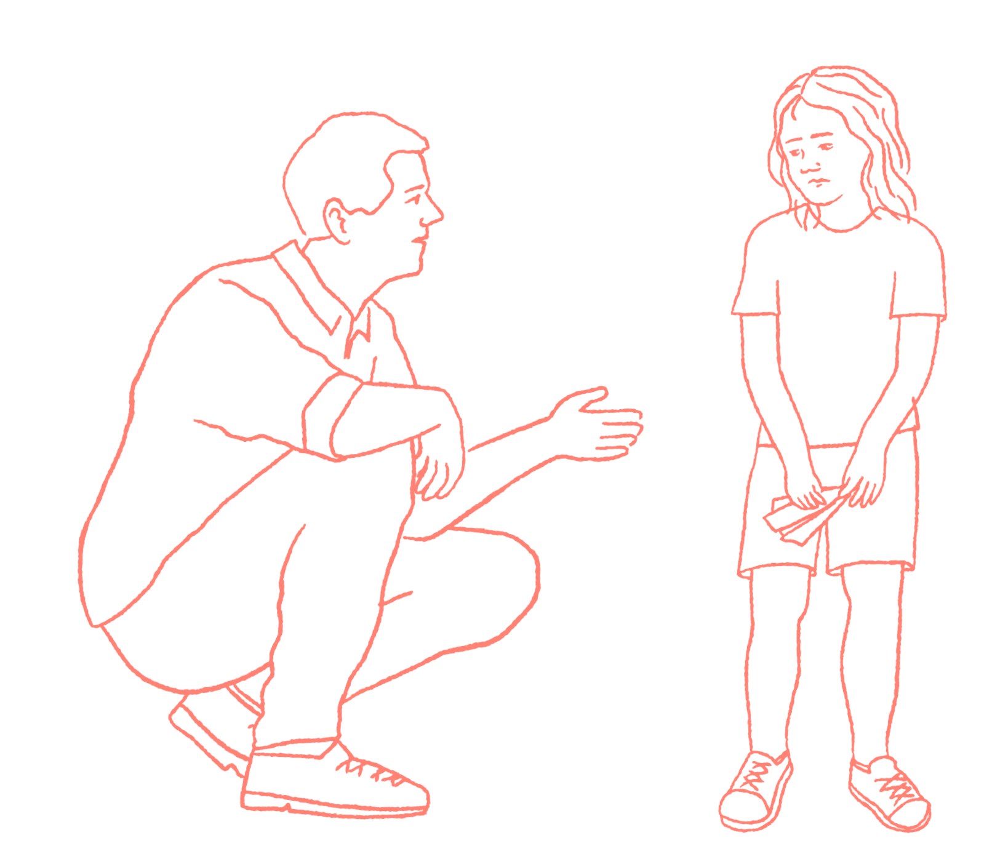
Erfaringer kan påvirke forventingene våre
Hjernen
Eksempler:
Som liten fikk du god trøst. Når du er trist som voksen søker du ofte til venner for støtte.
Du har erfart at mennesker er til å stole på, så når du blir kjent med nye mennesker vil du ubevisst anta at de er pålitelige.
Du gleder deg til bursdager, fordi du har gode minner fra mange feiringer.
Du er rolig når du går inn i klasserommet, fordi du har pleier å mestre oppgavene læreren gir.

Slide 15
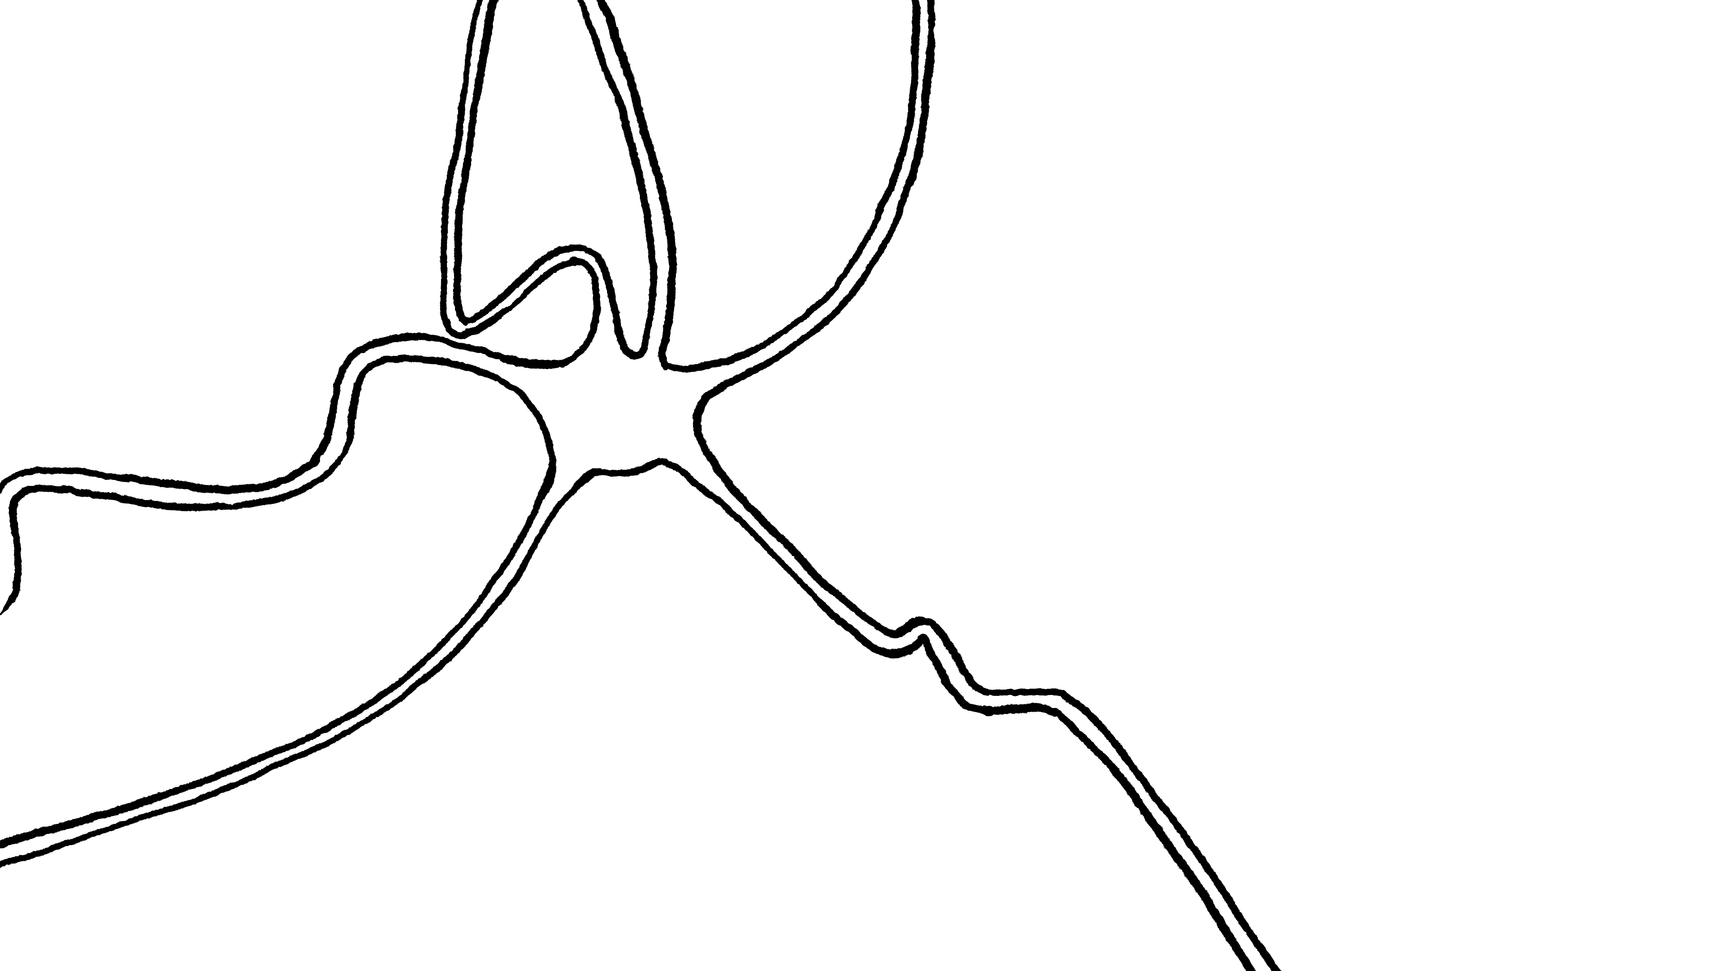
Tenkehjernen
Hjernen
Sansehjernen
Følelseshjernen
Selvinnsikt, overstyre impulser og refleksjon ^{1,2}

Slide 16
Tenkehjernen^{1,2}
Hjernen
Nettverkene i tenkehjernen er det siste som utvikles, men ofte det vi forbinder med ordet hjerne.
Hjelper oss med å reflektere, ha selvinnsikt, konsentrere oss og løse komplekse problemer⁴.
Gjør det mulig for oss å overstyre impulser, men bare for en liten stund av gangen.

Slide 17
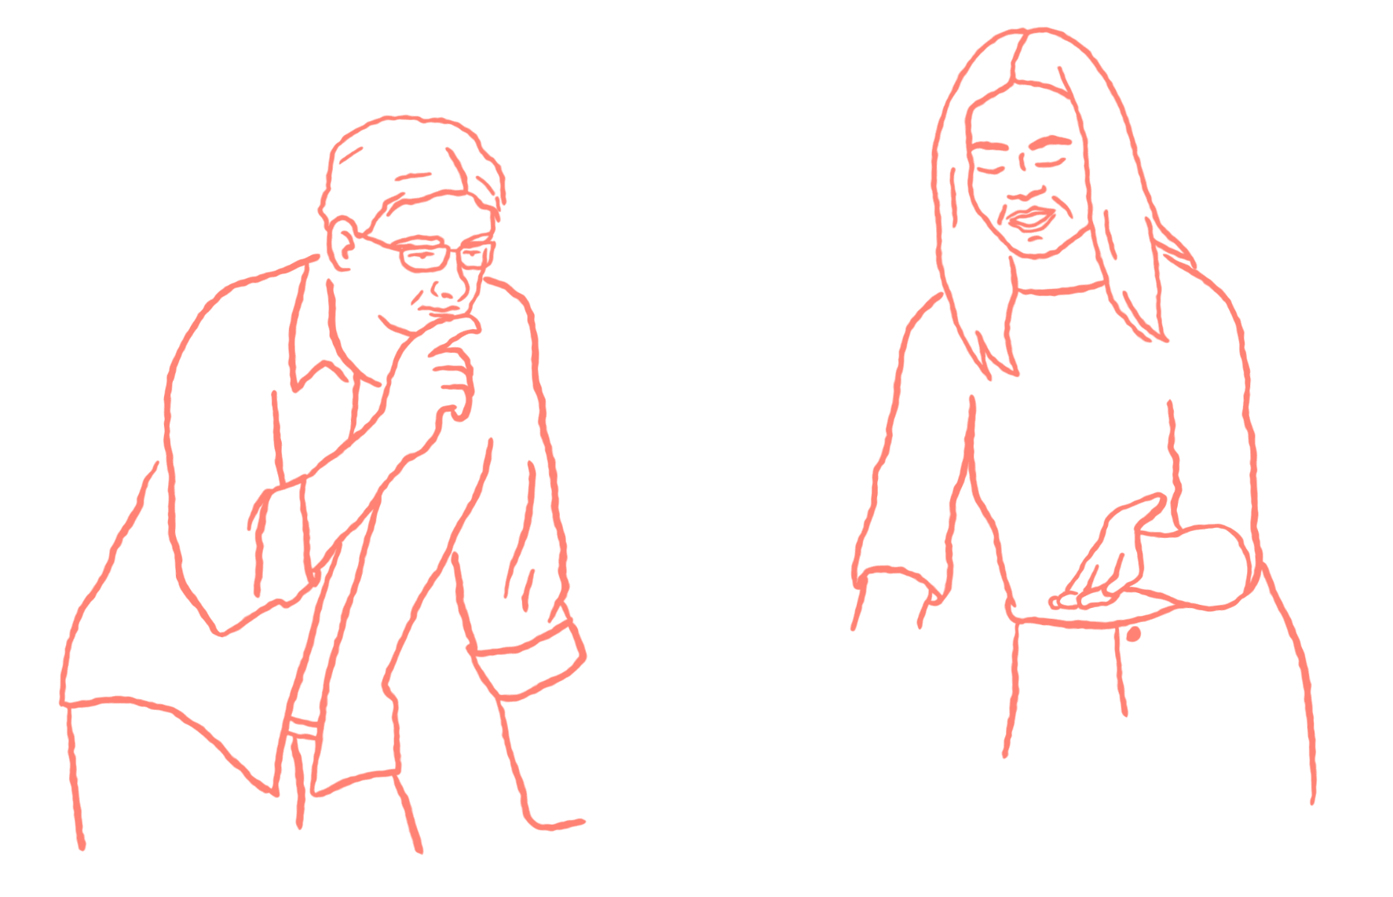
Tenkehjernen
Hjelper oss med å reflektere og overstyre impulser
Hjernen
Eksempler:
Jeg klarer å holde fokus når jeg leser, selv om det bråker rundt meg.
Jeg snakker rolig når jeg krangler med samboeren min, men egentlig vil jeg skrike.
Jeg har lyst på sjokolade, men stopper meg selv fra å kjøpe fordi det er usunt.
Jeg holder presentasjonen på jobb, selv om jeg er nervøs og egentlig vil ringe inn syk.
Jeg kan forklare hvorfor jeg trakk hånden vekk fra kokeplaten, det var fordi den var varm.

Slide 18

Oppgave
Hjernen
10 minutter
Gå sammen to og to:
Forklar modellen «den tredelte hjernen» og hvilke oppgaver de ulike nettverkene har.
Tenk over og snakke sammen om en gang du måtte overstyre impulser sist uke.

Slide 19
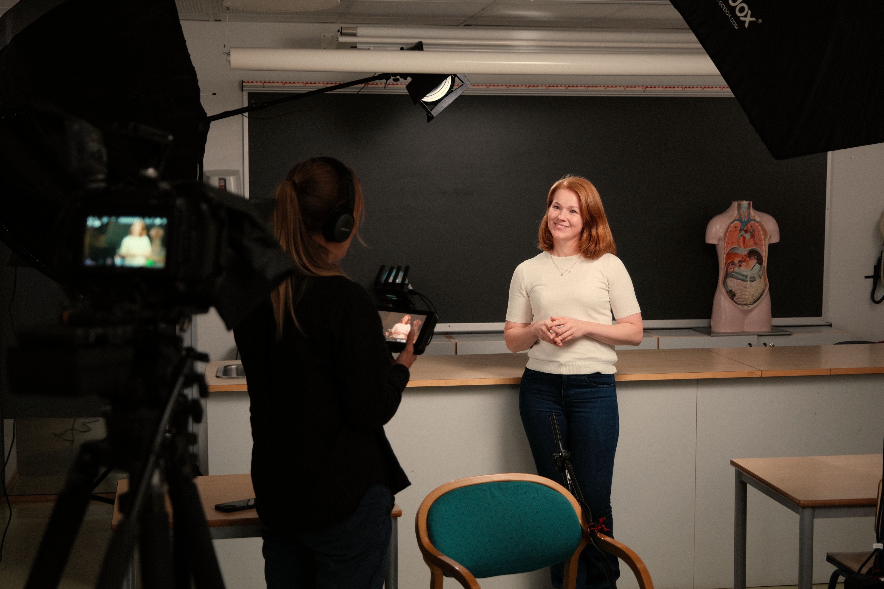


Hjernen
I neste film skal vi høre mer om:
  Hva hjernen registrerer som fare
  Hvordan barndomsbelastninger kan påvirke barns utvikling
4 minutter

Slide 21

Vi har ikke alltid tilgang på tenkehjernen^{1,2}
Hjernen
Prosessene i tenkehjernen nedprioriteres hvis opplevelsen av «fare» eller kroppens ubalanse blir for stor.
Da er det vanskeligere å reflektere, konsentrere seg og overstyre impulser.
Istedenfor styres vi mer av automatiserte prosesser og vi handler på impuls.
Dette er viktig kunnskap når vi jobber med barn som lever med barndomsbelastninger og opplever at mye er farlig.

Slide 22

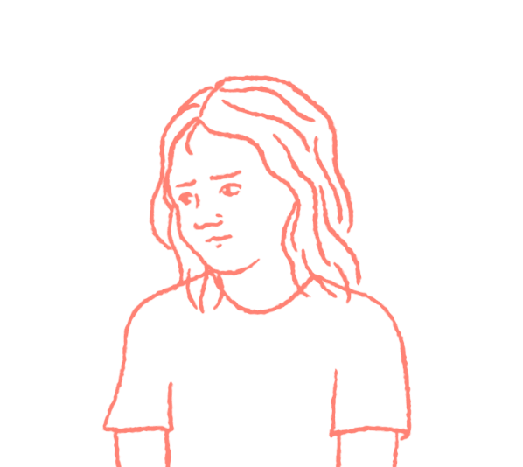
Barndomsbelastninger og hjernen¹
Hjernen
Å vokse opp med barndomsbelastninger kan gi mange erfaringer med fare.
Å oppdage fare blir viktig, og hjernen kan bli ekstra følsom for potensielle trusler.
Da vil hjernen kategoriserer mer som fare og reagerer kraftigere enn andre barn.
Erfaringer kan også påvirke barnas ubevisste forventinger til seg selv og andre⁵:
    «Det er mye som er farlig i verden».
    «Jeg må passe på meg selv».

Slide 23
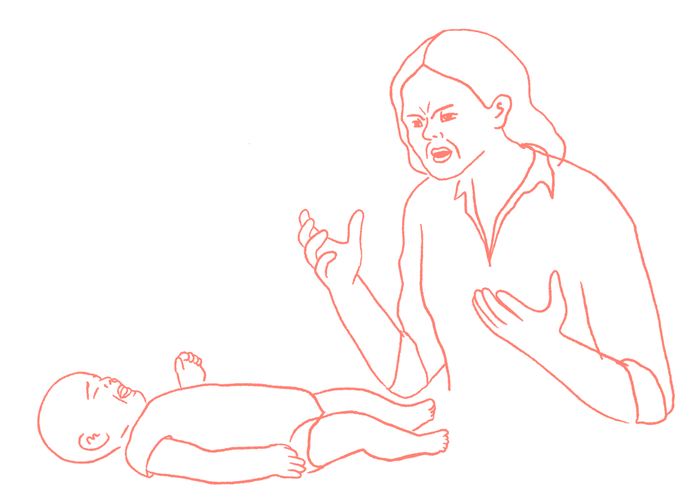
Erfaringer påvirker hva barn kategoriserer som fare
Hjernen
Eksempler:
En klem kan oppleves utrygt fordi barnet har opplevd overgrep og erfart at nærhet er farlig.
Erfaring med roping og konflikt kan gjøre at en streng beskjed fra en voksen registreres som fare.
Nye mennesker kan oppleves skumle fordi mobbing påvirker hva man forventer av andre mennesker.
Et stearinlys eller bål kan oppleves skremmende hvis man har erfart en farlig brann.

Slide 24
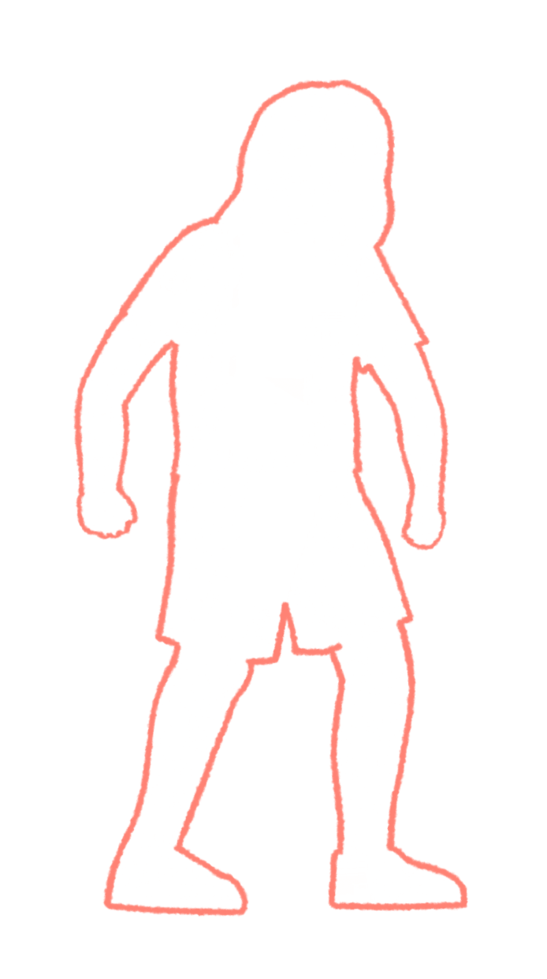
Å oppdage fare kan gå på bekostning av lek og utvikling ^{1, 2}
Hjernen
Å være ekstra følsom på fare er viktig og riktig når du har erfart at verden er farlig.
Men følsomheten gjør at barna kan kategorisere noe som farlig, selv om det egentlig er trygt.
Energien barn bruker på å oppdage og reagere på fare, kan gå på bekostning av annen utvikling.
Hvis dette skjer mange ganger i løpet av hverdagen, kan det blir vanskeligere å lære og være sammen med andre.

Slide 25
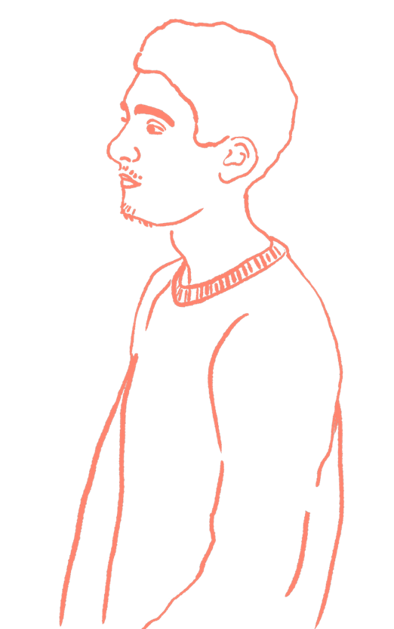
Case: Adam
Hjernen
20 minutter
Adam lever med flere barndomsbelastninger som kan påvirker han. Heldigvis har han også en hverdag der han har gode møter og opplever mestring.
Gå sammen i grupper:
  Les gjennom casen hver for dere.
  Diskuter hva dere mener er belastninger
  og beskyttelser.

Slide 26
Case: Adam
Hjernen
Adam vokste opp med moren sin, en eldre bror og to yngre søsken. Faren var ikke tilstede. Familien hadde lite penger, så moren jobbet mye. Hjemme måtte Adam ofte passe to yngre søsken. Den eldre broren var en del av et småkriminelt miljø. Broren tok av og til vennene sine med seg hjem, og både politi og barnevern var bekymret for at Adam også skulle bli rekruttert inn i gjengen.
Adam gikk i barnehage, men strevde sosialt og hadde ingen nære venner. Han hadde mye energi, var høyt og lav, og likte seg best ut. Han kunne fort bli veldig sint, og de andre barna kunne være redd han. Han trengte en del hjelp for å klare å leke med de andre barna. De ansatte opplevde at han hadde et ganske stort kontrollbehov og det var viktig å forberede han godt i overganger. Det var særlig en voksen som passet ekstra på Adam, og hos henne kunne han finne roen.
På skolen fant de ut at Adam hadde lese- og skrivevansker. Han synes det var vanskelig å følge med i timen og følte seg ofte dum. Han likte ikke når læreren kom bort for å hjelpe han, da følte han at alle de andre så på han og tenke at han var dum. Han hadde en del fravær fordi han ikke orket å være i timen. De andre elvene ertet han for at han fikk mye hjelp, og fordi han ofte gikk i slitte klær og gamle sko fordi familien hadde dårlig råd.
Aller best likte Adam å være med to andre gutter i klassen som også hadde ulike utfordringer. Sammen var de tre klassens klovner, som ofte fant på rampestreker og fikk klassen til å le. Unntaket var naturfagstimen og gym. Da hadde de en lærer som Adam likte. Adam var god i ballspill og ble ofte valgt først på lag. I naturfagene gjorde de mange eksperimenter og øvelser som gjorde at det var litt morsommere å være i timen. Da var det lettere for Adam å følge med, og han og læreren kunne snakke om de de hadde gjort etter timen.

Slide 27
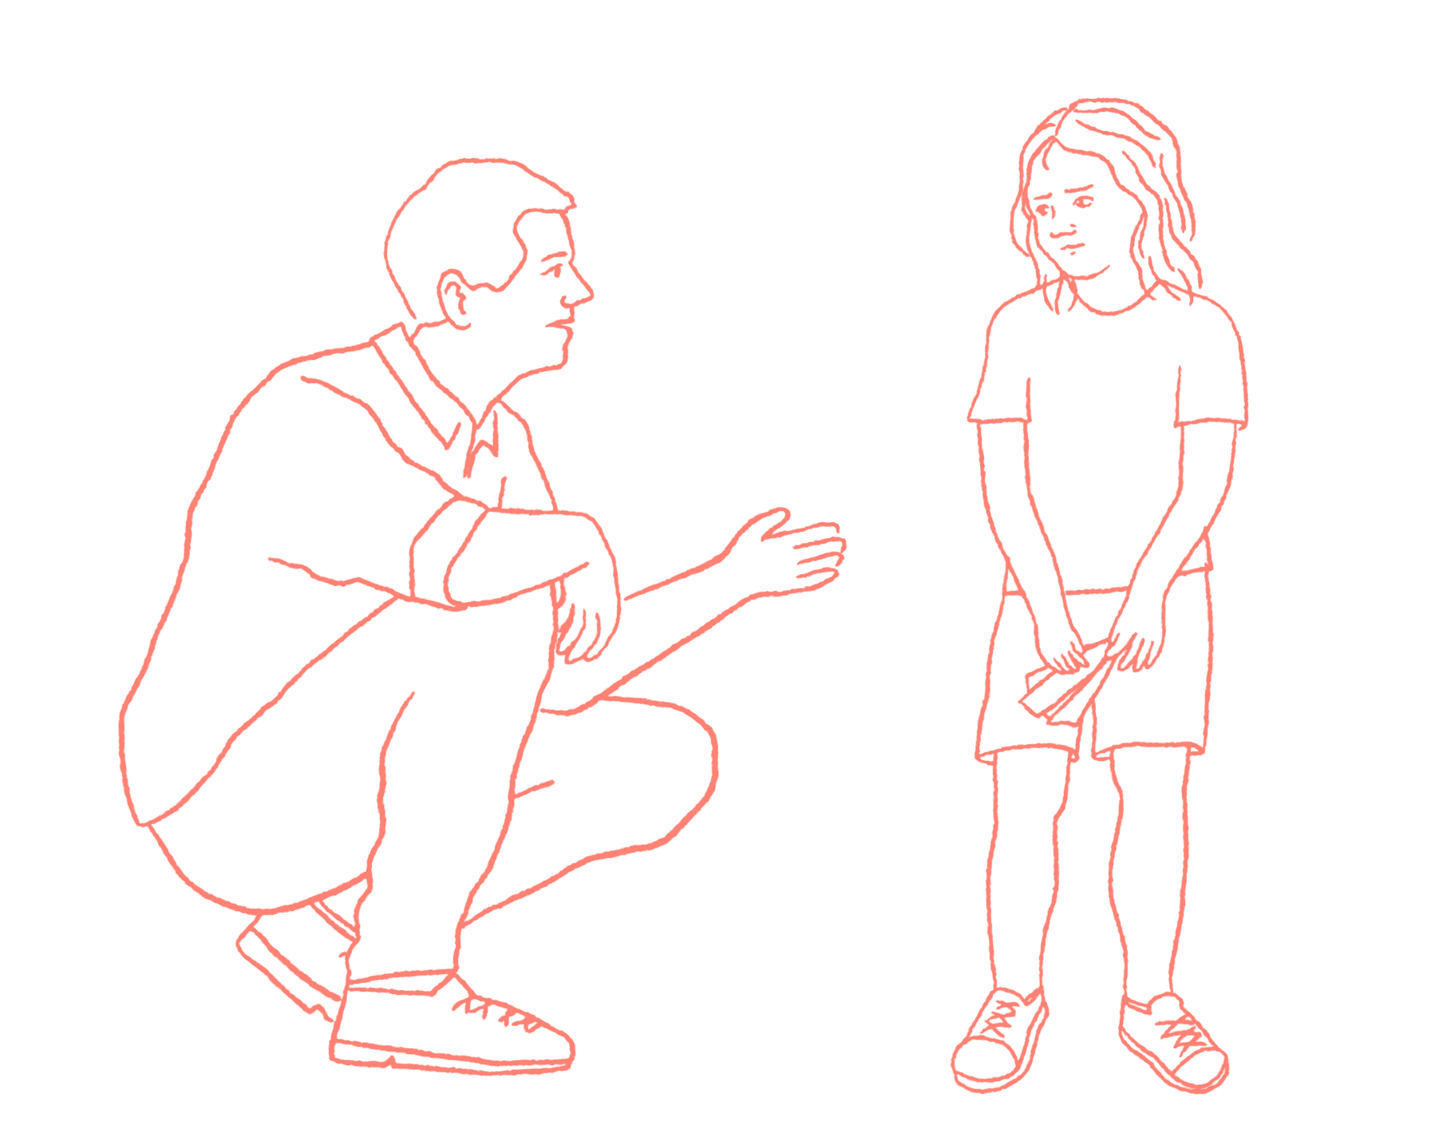
Muligheter og håpet²
Hjernen
Gode erfaringer kan skape nye forventinger om at verden ikke bare er farlig og at trygge voksne kan hjelpe.
Alle kan gi noen gode erfaringer, til sammen kan vi gi mange.
Derfor kan vi være med å kompensere for barndomsbelastninger, uavhengig av hvor ofte vi møter barna eller hvor godt vi kjenner dem.

Slide 28
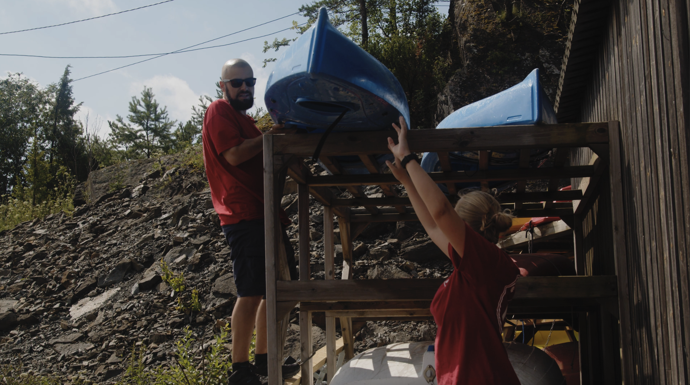
FRIGO i bydel Gamle Oslo tilbyr sport og friluftsaktiviteter til barn og unge.
Mimosa, Oliver og Tuva forteller hvordan de jobber med reguleringsstøtte i en hektisk hverdag. Og hvordan felles forståelse og språk gjør det lettere å hjelpe hverandre.
Kunnskap om hjernen kan være nyttig. Det kan gjøre det lettere å forstå hvorfor barna reagerer som de gjør, forstå oss selv i møte med barna, og kan gjøre oss tryggere på hva som er god hjelp.
3 minutter

Slide 29
Hjernen

Slide 30
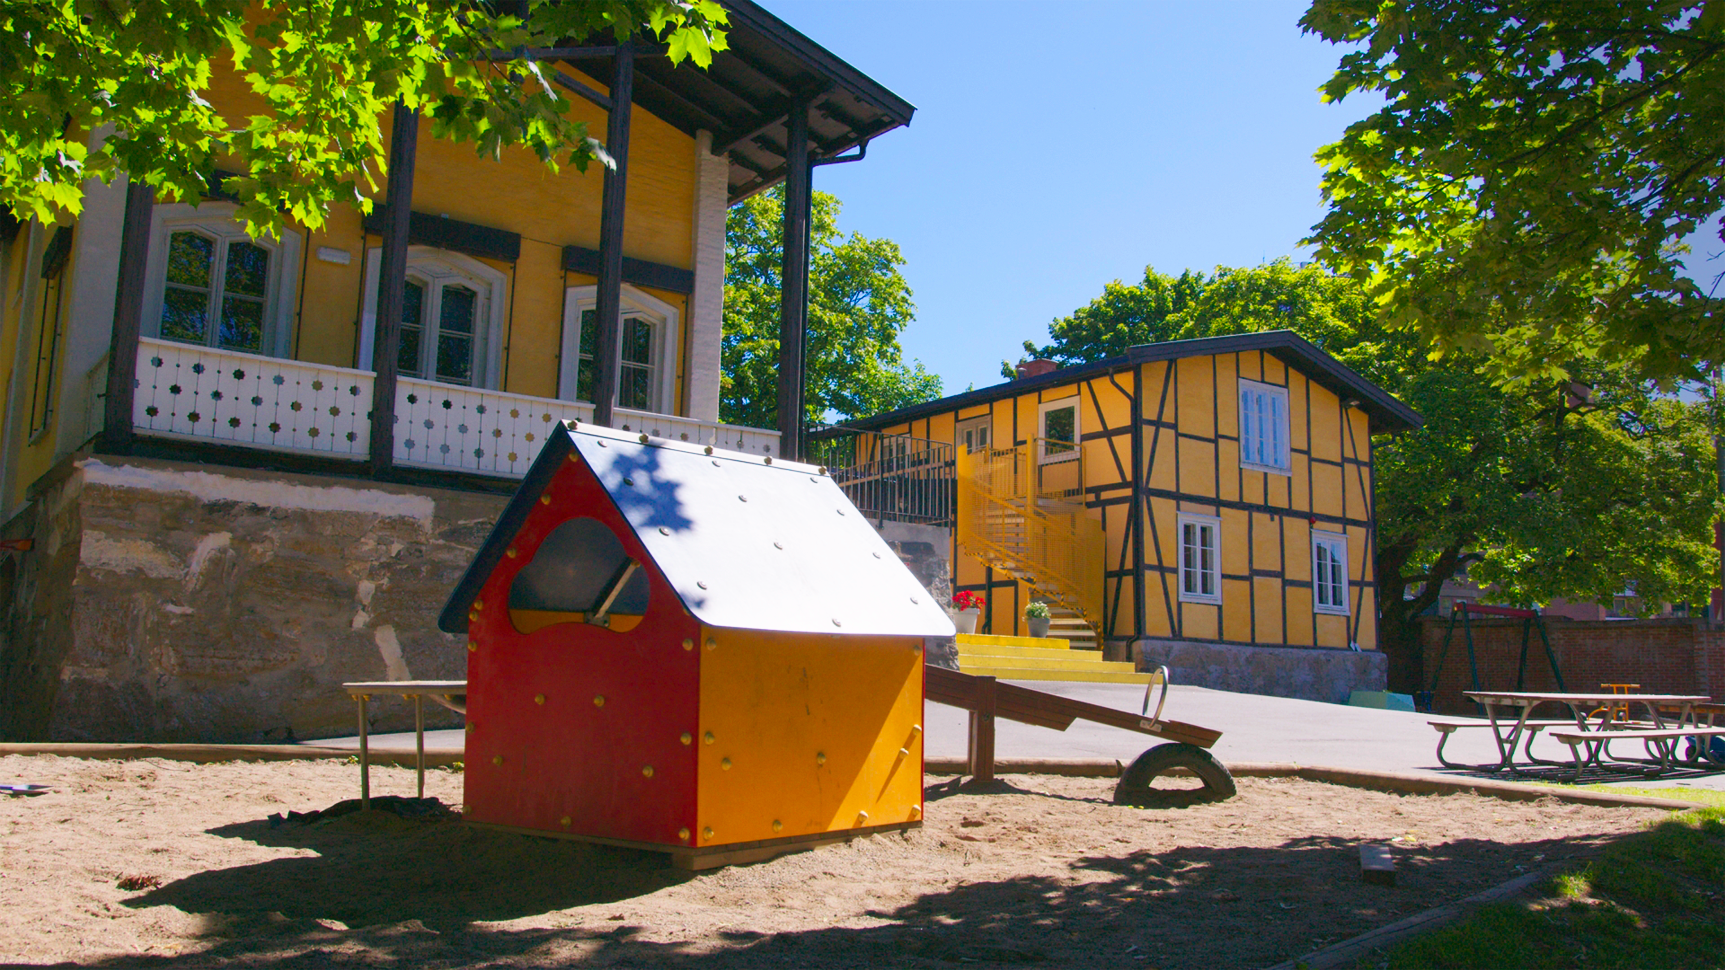
Hjernen
10 minutter
Hvordan er kunnskap om hjernens utvikling og fungering viktig for deg på jobben?
  Tenk ut 2-3 poeng
  Diskuter i gruppe

Slide 31
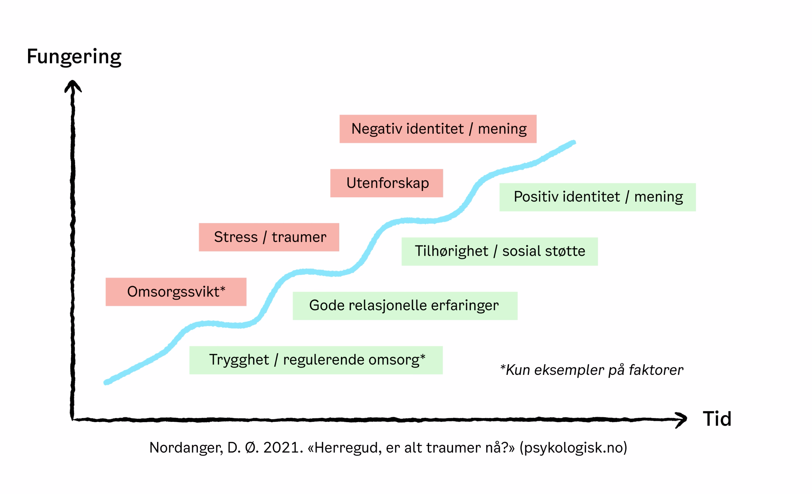
Oppgave i arbeidshverdagen
Hjernen
Tenk over hvilke møter du har med barn og unge i løpet av en uke.
Hvordan kan du og dine kollegaer være med på å gi nye gode erfaringer på deres arbeidsplass?
6

Slide 32
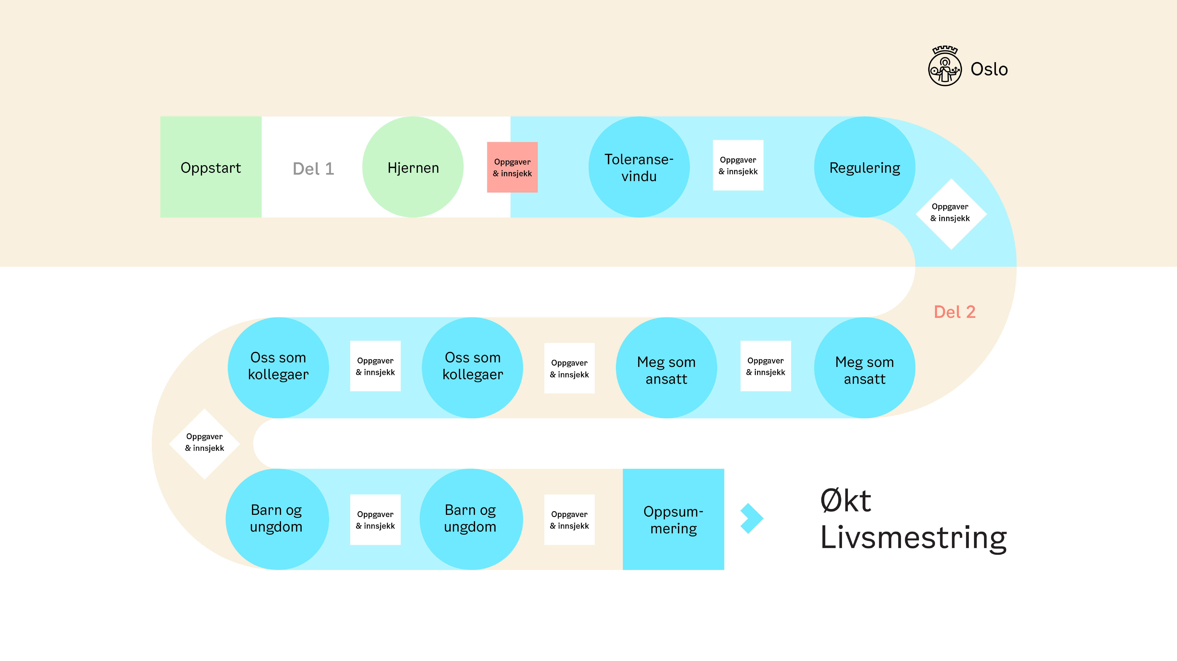

Slide 33

Takk for i dag!

Slide 34


Utviklet av
Bydel Gamle Oslo og Utdanningsetaten
I samarbeid med
Områdesatsingene i Oslo
Delprogram oppvekst og utdanning

Slide 35
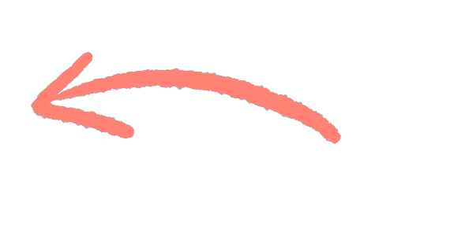
Kilder
Nordanger, D.Ø. & Braarud, H.C (2017). Utviklingstraumer. Regulering som nøkkelbegrep i en ny traumepsykolog. Fagbokforlaget
Johannessen, K.N. & Bakken, A-K (2020). Fra Uro til Ro. Utfordrende atferd og barns muligheter for læring. Gyldendal Norsk Forlag.
Porges, S. (2004). Neuroception: A subconcious system for detecting threats and safety. Washington DC: Zero to Three.
Siegel, D, J. (2012). Developing Mind, Second Edition. New York: The Guilford Press
Powell. B, Cooper, G, Hoffman, K. & Marvin, B. (2014). The Circle of Secuity Intervention. Enhancing Attachment in Early Parent-Child Relationship. The Guilford Press.
Nordanger, D. Ø (2021). Herregud, er alt traumer nå? Psykologisk.no

